Slide 1
Hammer Man
It‘s Hammer Time!

Slide 2
Vision Statement
“Hammer Man” ist ein im Arcade Stil gehaltener Action Platformer für den PC.
Der Spieler übernimmt die Rolle von Hammer Man, einem Superhelden, der in einer amerikanischen Vorstadt der 80er mit seinem riesigen Hammer einer Invasion kleiner Roboter mit wuchtigen Schlägen Einhalt gebietet.
Man bewegt Hammer Man mit den Pfeiltasten über die verschiedenen Etagen eines der Häuser der Vorstadt, das in einer 2D Seitenansicht dargestellt wird.

Slide 3
Key Facts
Single screen platformer
Amerikanischer Vorort der 80er Jahre
Pixelart, Comic
PC
Arcade-Liebhaber, Action-Liebhaber
Made with Unity

Slide 4
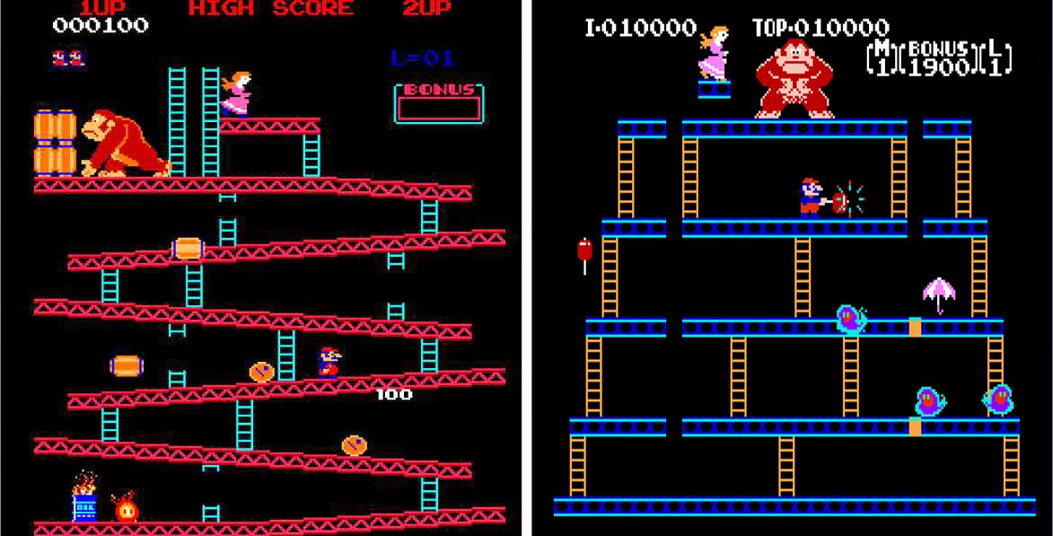
Referenz Gameplay

Slide 5
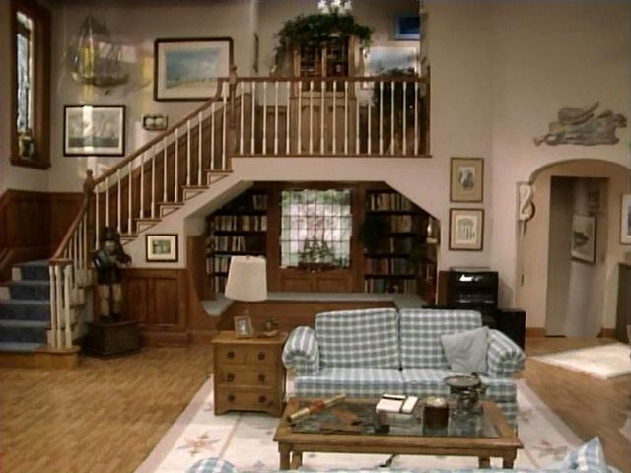
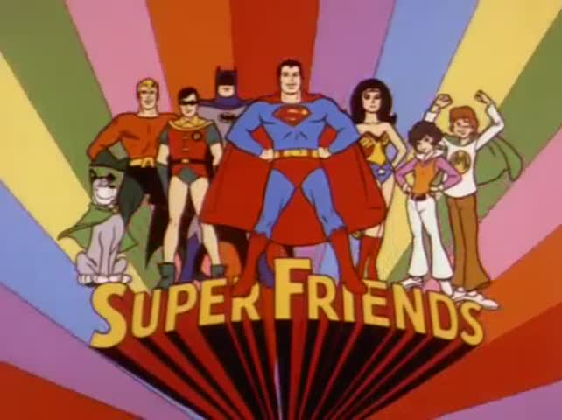
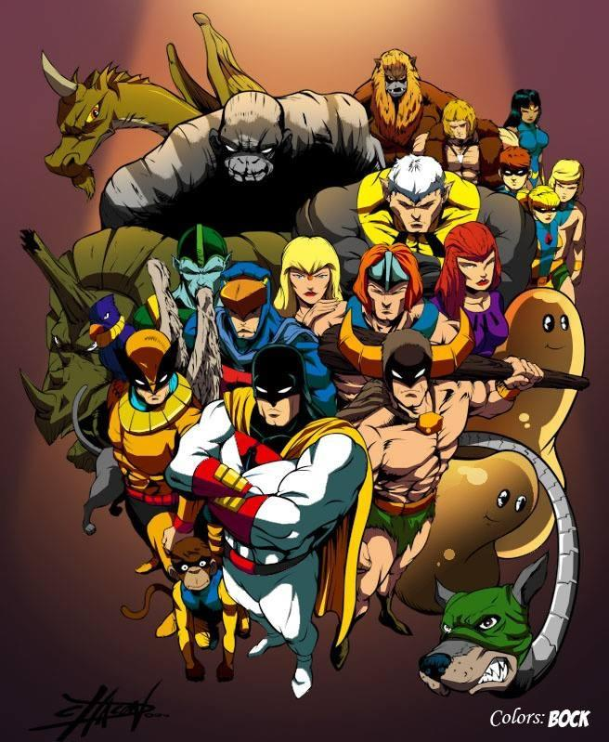
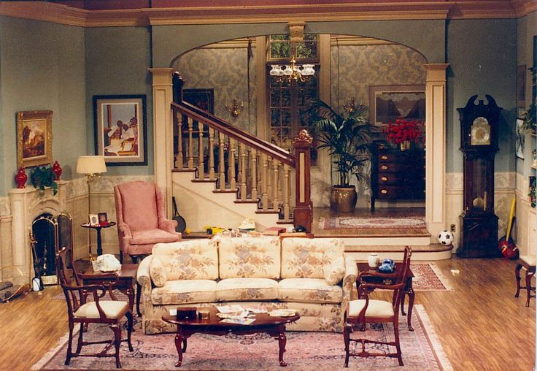
Referenzen Art

Slide 6


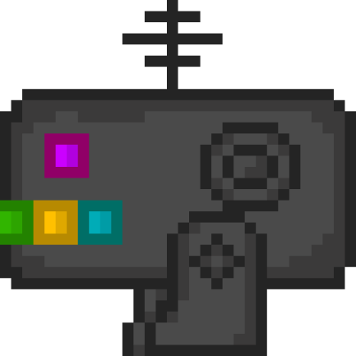


Concept Art

Slide 7
Eine kleine Demonstration

Slide 8
Gameloop: Welle
Zum Gegner
Gegner zerstören
Clean up

Slide 9
Gameloop
Welle
Welle
Spawner angreifen
Zum Gegner
Gegner zerstören
Clean up
Zum Gegner
Gegner zerstören
Clean up

Slide 10
Design Prinzipien
Roboter zertrümmern fetzt richtig!
Angriff ist beste Verteidigung!
Der Hammer schlägt den Takt!
Immer in Bewegung!
Hammer Man – der wahre Held!
Roboter – etwas trottelig!
Warum so ernst?
Einfach zu verstehen!
Bewegung macht Spaß!

Slide 11

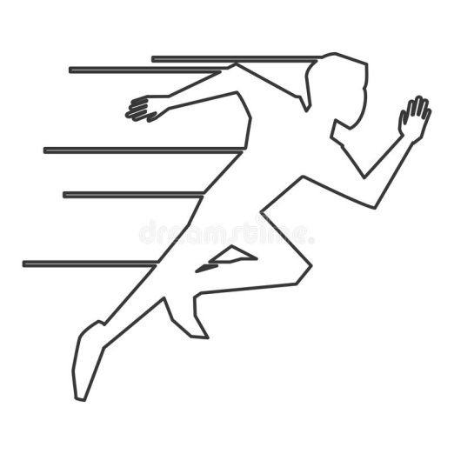

Wo liegt der Spaß?

Slide 12
Vision
Items/Power Ups
Shop/Upgrades
Zerstörbare Wände/Hindernisse
Boss Gegner
Gegner fliehen vor Hammer Man
Ebenen bewegen sich
Spawner bewegen sich

Slide 13
Ziele für Gate 1
Spaß durch Balance
Treffer-Feedback
Flüssige Steuerung
Selbsterklärend
Art & Music

Slide 14
Das Team
Alina Quentmeier Game Design
Jaromir Paarmann Game Design
Andreas Edmeier Programmierung
Harun Ahmadie Art

